Slide 1
Zksnark原理

Slide 2
ZKProof（零知识证明）
ZKProof（零知识证明）指的是证明者能够在不向验证者提供任何有用的信息的情况下，使验证者相信某个论断是正确的。
ZKProof实质上是一种涉及两方或更多方的协议，即两方或更多方完成一项任务所需采取的一系列步骤。证明者向验证者证明并使其相信自己知道或拥有某一消息，但证明过程不能向验证者泄漏任何关于被证明消息的信息。大量事实证明，ZKProof在密码学中非常有用。如果能够将ZKProof用于验证，将可以有效解决许多问题。

Slide 3
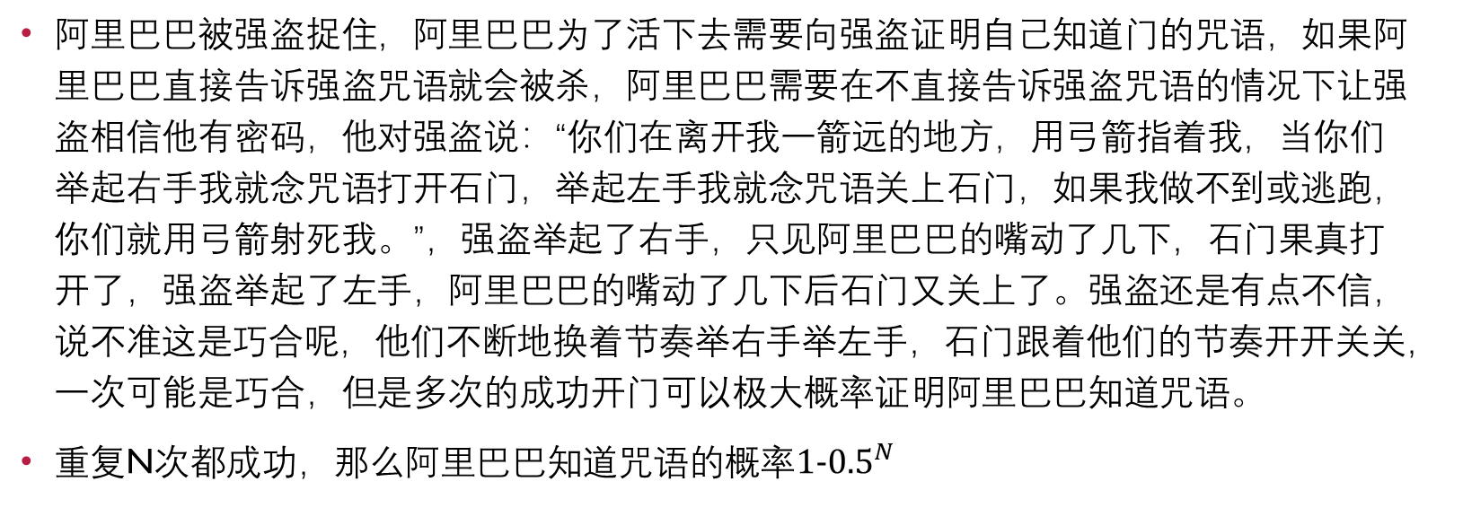
阿里巴巴的零知识证明
阿里巴巴被强盗捉住，阿里巴巴为了活下去需要向强盗证明自己知道门的咒语，如果阿里巴巴直接告诉强盗咒语就会被杀，阿里巴巴需要在不直接告诉强盗咒语的情况下让强盗相信他有密码，他对强盗说：“你们在离开我一箭远的地方，用弓箭指着我，当你们举起右手我就念咒语打开石门，举起左手我就念咒语关上石门，如果我做不到或逃跑，你们就用弓箭射死我。”，强盗举起了右手，只见阿里巴巴的嘴动了几下，石门果真打开了，强盗举起了左手，阿里巴巴的嘴动了几下后石门又关上了。强盗还是有点不信，说不准这是巧合呢，他们不断地换着节奏举右手举左手，石门跟着他们的节奏开开关关，一次可能是巧合，但是多次的成功开门可以极大概率证明阿里巴巴知道咒语。
重复N次都成功，那么阿里巴巴知道咒语的概率$1−{0.5}^{N}$

Slide 4
Zkproof 和 ZKSNARK
这整个过程就是ZKProof，阿里巴巴在没有透露咒语的情况下向强盗证明了他知道咒语。
大部分使用ZKProof的实例只能应用于一些特殊场景，目前有一个zkSNARK(zero-knowledge succinct non-interactive arguments of knowledge)的方法更加通用，而且已经被该论文作者团队使用c++实现(https://github.com/scipr-lab/libsnark)。
交互式零知识证明
零知识证明
非交互式零知识证明(NIZK)
Notes:
非交互式零知识证明，不需要交互式过程，避免了验证者和证明者串通的可能性，但可能需要第三方机器和程序来确定验证的顺序。

Slide 5
zksnark
该程序大致步骤为以下三步：
1、系统生成 pk、vk
2、prover通过pk及其他参数生成proof
3、verifier可通过vk、proof验证结果是否正确
目前该技术已经被用到加密货币Zcash上，用于保护交易账户和交易金额。

Slide 6
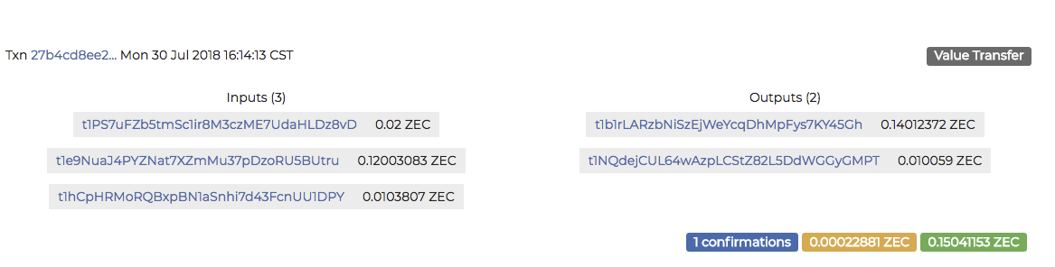
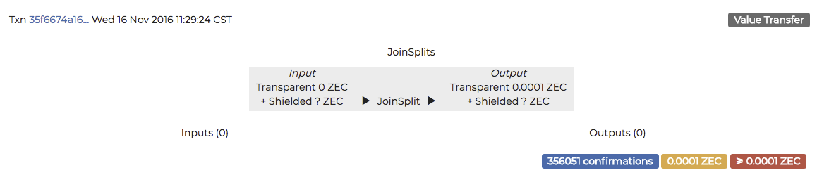
zcash
透明地址和隐藏地址

Slide 7
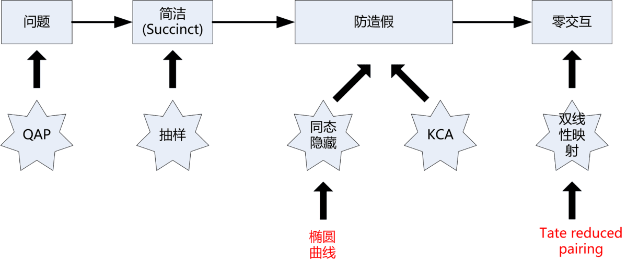
zksnark

Slide 8
1. 将计算问题描述成一个QAP
zk-SNARK只适合特定形式的计算问题，即所谓QAP（Quadratic Arithmetic Programs）。
Arithmetic equation: x³ + x + 5 = y
证明:知道满足这个等式的x
Step 1: 等式->算术电路
y
y₃
+
x² = y₁
y₁ *x = y₂
y₂ + x = y3
y₃ + 5 = y
+
5
y₂
y₁
×
x
×
x
x
x
Notes:
一组变量的特定输入值代入目标问题对应的若干计算方程后，能使它们成立，这些输入称为问题的“解”。zk-SNARK要应对的就是如何证明“我知道解”。

Slide 9




1. 将计算问题描述成一个QAP
Step2:从电路转为R1CS
R1CS: rank-1 constraint system (a, b, c)
A solution s satisfies R1CS if: s ⸱ a * s ⸱ b – s ⸱ c = 0
x² = y₁
y₁ *x = y₂
y₂ + x = y₃
y₃ + 5 = y
$$x^{2}−y_{1}=0$$
S = [1, x, y, y₁, y₂, y₃]
x = [0, 1, 0, 0, 0, 0] ⸱ S
y = [0, 0, 1, 0, 0, 0] ⸱ S
y₁ = [0, 0, 0, 1, 0, 0] ⸱ S
y₂ = [0, 0, 0, 0, 1, 0] ⸱ S
y₃ = [0, 0, 0, 0, 0, 1] ⸱ S
a = [0, 1, 0, 0, 0, 0]
b = [0, 1, 0, 0, 0, 0]
c = [0, 0, 0, 1, 0, 0]
a = [0, 0, 0, 1, 0, 0]
b = [0, 1, 0, 0, 0, 0]
c = [0, 0, 0, 0, 1, 0]
$$y_{1}∗x−y_{2}=0$$
$${(y}_{2}+x)−y_{3}=0$$
1
2
$$(y_{3}+5)−y=0$$
a = [5, 0, 0, 0, 0, 1]
b = [1, 0, 0, 0, 0, 0]
c = [0, 0, 1, 0, 0, 0]
a = [0, 1, 0, 0, 1, 0]
b = [1, 0, 0, 0, 0, 0]
c = [0, 0, 0, 0, 0, 1]
3
4

Slide 10
1. 将计算问题描述成一个QAP
The solution S should satisfy all the four constraints
Can satisfy them in one shot? Quadratic Arithmetic Program (QAP)
A: [0, 1, 0, 0, 0, 0]
[0, 0, 0, 1, 0, 0]
[0, 1, 0, 0, 1, 0]
[5, 0, 0, 0, 0, 1]
A(1) =[0, 1, 0, 0, 0, 0]
A(2) =[0, 0, 0, 1, 0, 0]
A(3) =[0, 1, 0, 0, 1, 0]
A(4) =[5, 0, 0, 0, 0, 1]
A(n) =[A₁(n), A₂(n), A₃(n), A₄(n), A₅(n), A₆(n)]
B(n) =[B₁(n), B₂(n), B₃(n), B₄(n), B₅(n), B₆(n)]
C(n)=[C₁(n), C₂(n), C₃(n), C₄(n), C₅(n), C₆(n)]

Slide 11
1. 将计算问题描述成一个QAP
The final QAP by Lagrange interpolation
A polynomials
[-5.0, 9.166, -5.0, 0.833] = -5 + 9.166n – 5n² + 0.833n³ A₁(n)
[8.0, -11.333, 5.0, -0.666] = 8 -11.333n + 5n² -0.666n³ A₂(n)
[0.0, 0.0, 0.0, 0.0]
[-6.0, 9.5, -4.0, 0.5]
[4.0, -7.0, 3.5, -0.5]
[-1.0, 1.833, -1.0, 0.166]
A: [0, 1, 0, 0, 0, 0]
[0, 0, 0, 1, 0, 0]
[0, 1, 0, 0, 1, 0]
[5, 0, 0, 0, 0, 1]
A₁(n): (1,0) (2,0) (3,0) (4,5)
A₂(n): (1,1) (2,0) (3,1) (4,0)
A(n) =[A₁(n), A₂(n), A₃(n), A₄(n), A₅(n), A₆(n)]

Slide 12
1. 将计算问题描述成一个QAP
我们想证明知道x满足等式: x³ + x + 5 = y
将等式转换为电路
电路转换为 RICS (a, b, c)
R1CS转换为QAP (A(n), B(n), C(n))
s满足: P(n)=s⸱A(n) * s⸱B(n) - s⸱C(n) = H(n) * (n-1)(n-2)(n-3)(n-4) = H(n)*Z(n)
s⸱ A(1) * s⸱B(1) - s⸱C(1) = 0
s⸱ A(2) * s⸱B(2) - s⸱C(2) = 0
s⸱ A(3) * s⸱B(3) - s⸱C(3) = 0
s⸱ A(4) * s⸱B(4) - s⸱C(4) = 0
When n=1,2,3,4, both sides evaluate to 0
Notes:
方程式中如愿以偿地出现了多项式！

Slide 13
1. 将计算问题描述成一个QAP
Solution s = [1, x, y, y₁, y₂, y₃] = [1, 3, 35, 9, 27, 30]
A ⸱ s = [43.0, -73.333, 38.5, -5.166]
B ⸱ s = [-3.0, 10.333, -5.0, 0.666]
C ⸱ s = [-41.0, 71.666, -24.5, 2.833]
t = A ⸱ s * B ⸱ s - C ⸱ s = [-88.0, 592.666, -1063.777, 805.833, -294.777, 51.5, -3.444]
Z=(n-1)(n-2)(n-3)(n-4) → [24, -50, 35, -10, 1]
h = t / Z = [-3.666, 17.055, -3.444]
A(n) =[A₁(n), A₂(n), A₃(n), A₄(n), A₅(n), A₆(n)]

Slide 14
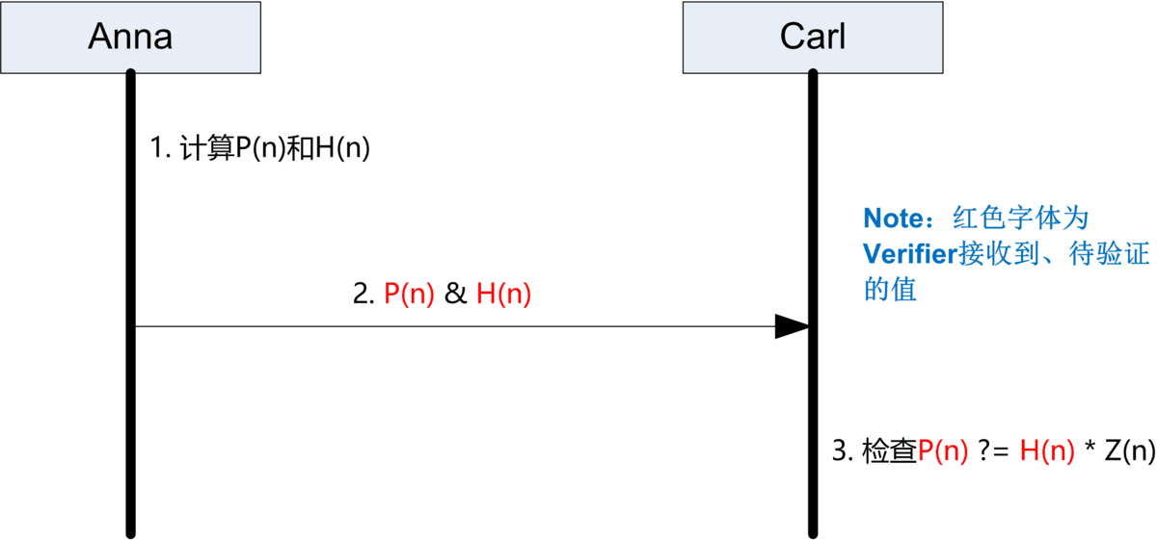
1. 将计算问题描述成一个QAP
Notes:
Anna可以她知道的解s，计算多项式P(n)和H(n) = P(n)/Z(n)，然后将两个多项式P(n)、H(n)发给验证者Carl；
Anna并没有直接将解s告知Carl，也可以向Carl证明自己知道解，

Slide 15
2. 抽样实现简洁验证
这个方法实际应用是不可行的，因为至少存在一个效率的问题。
例如，对于ZCash，多项式的度（degree）最高可达2,000,000，这就意味着每次验证都需要传输大量数据（多项式数以百万计的系数值），显然不符合zk-SNARK简洁性的要求。
既然不能把整个多项式传送过去进行比较，那何不在单个点上求值后再比较？

Slide 16
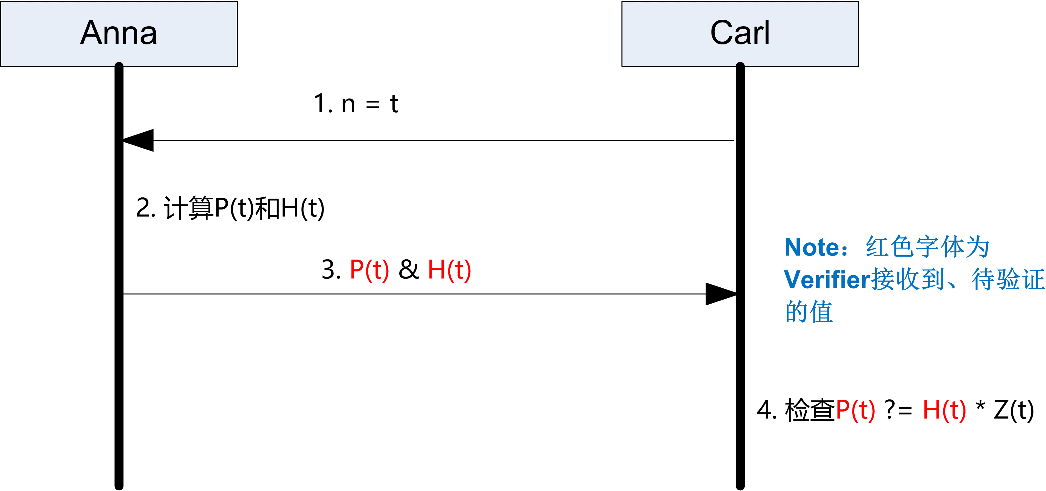
2. 抽样实现简洁验证
Carl任意选择一个点n = t发给 Anna，这个点称为抽样点；
Anna计算P(t)和H(t)；
Anna把P(t)和H(t)发还给Carl；
Carl检查P(t) ?= H(t)*Z(t)。

Slide 17
2. 抽样实现简洁验证
因为Anna知道抽样点n = t，即使她不知道正确的解s，她仍可通过精心构造一个H'(n)，使得至少在抽样点t上H'(t) = P'(t)/Z(t)，显然，H'(t)和P'(t)组成的证据会被Carl所接受。
抽样点t不能让Prover（Anna）知道，同时还得让Prover能给出抽样点处的值。

Slide 18
3. 利用同态映射隐藏抽样点
加法同态：一个函数E(x)，x可以推出E(x)，很难通过E(x)逆推出x，若x≠y，则E(x)≠E(y)，可以在不知道x、y情况下通过E(x)、E(y)计算E(x+y)。常规的加法并不能构造上述E(x)，E(x)运算需要在有限域内进行。
同理可以定义乘法同态和全同态。
常用非对称加密算法RSA和ECC都支持加法同态。
A与B约定了一个加法同态函数E(x)，A知道x、y两个数且x+y=10，但是A不想告诉B x、y的值，同时A想向B证明自己知道x、y且x+y=10，利用同态隐藏可以这样做：
1、A计算E(x)，E(y)，并发送给B
2、B通过E(x)，E(y)计算出E(x+y)
3、B可以计算E(10)，并验证E(x+y)=E(10)

Slide 19
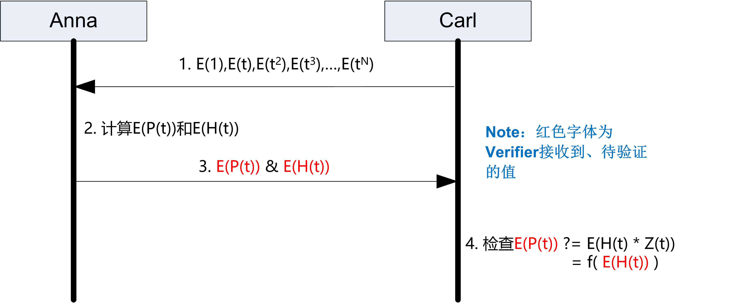
3. 利用同态映射隐藏抽样点
Carl（Verifier）不再直接将抽样点告知Anna，而是提供了t的一系列指数t⁰、t¹、t²、t³...t^{N}的映射值E(1)、E(t¹)、E(t²)、E(t³)...E(t^{N})
Anna无法直接计算P(t)和H(t)，只能根据上述映射值来计算E(P(t))和E(H(t))。多项式P(t)和H(t)分别是{t^{n}, n=(1,2,3...,N)}的线性组合，按照同态映射性质，E(P(t))和E(H(t))也应分别是{E(t^{n}), n=(1,2,3...,N)}的线性组合。

Slide 20
3. 利用同态映射隐藏抽样点
Anna不知道t，也就不能找到合适的H(t)正好使E(P(t)) = E(H(t) * Z(t))成立，这样第一个漏洞便堵上了。
系数向量A(n)、B(n)和C(n)代表要求解的问题本身。假设Prover不知道使“s . C(n) - s . A(n) * s . B(n) = H(n) * Z(n)”成立的解s，但知道另一个问题的解s'：s' . C'(n) - s' . A'(n) * s' = H'(n) * Z(n)。
Prover便可用不同于原始问题的系数向量A‘(n)、B’(n)和C‘(n)来生成P’(n) = s . C’(n) - s . A’(n) * s . B’(n)，然后将P’(n)和H’(n)作为响应发给Verifier，那么Verifier一定会得出prover知道解的结论。

Slide 21
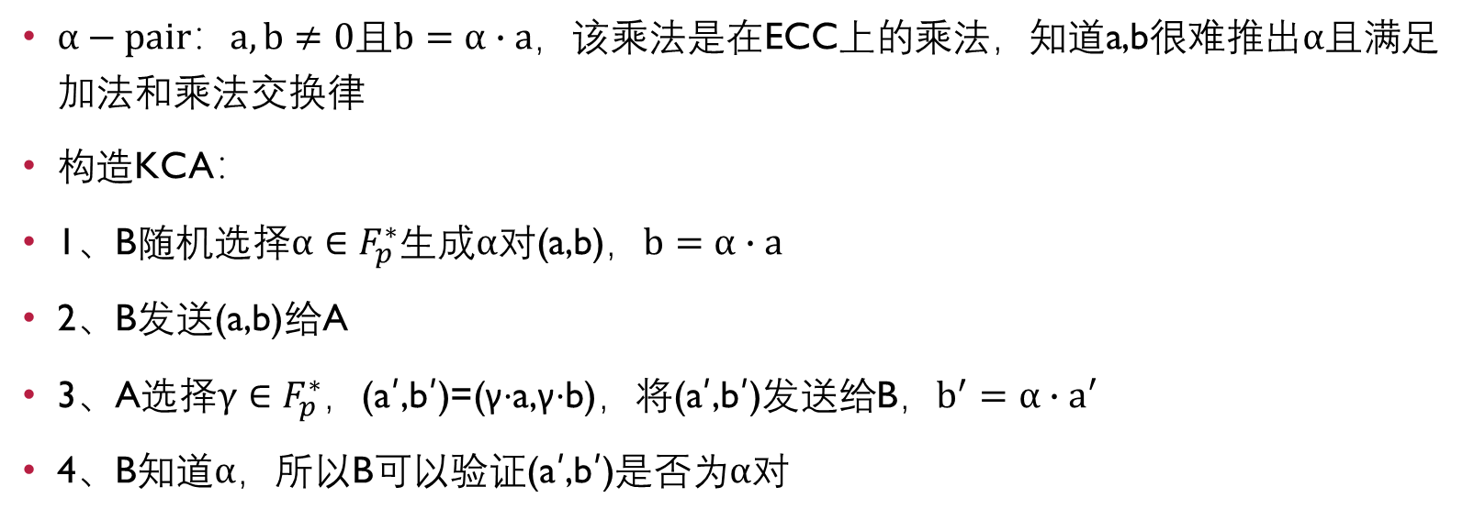
4、KCA（Knowledge of Coefficient Test and Assumption）
$α−pair$：$a,b≠0$且$b=α∙a$，该乘法是在ECC上的乘法，知道a,b很难推出$α$且满足加法和乘法交换律
构造KCA：
1、B随机选择$α∈F_{p}^{∗}$生成$α$对(a,b)，$b=α∙a$
2、B发送(a,b)给A
3、A选择$γ∈F_{p}^{∗}$，(a′,b′)=(γ⋅a,γ⋅b)，将(a′,b′)发送给B，$b^{′}=α∙a′$
4、B知道$α$，所以B可以验证(a′,b′)是否为$α$对

Slide 22
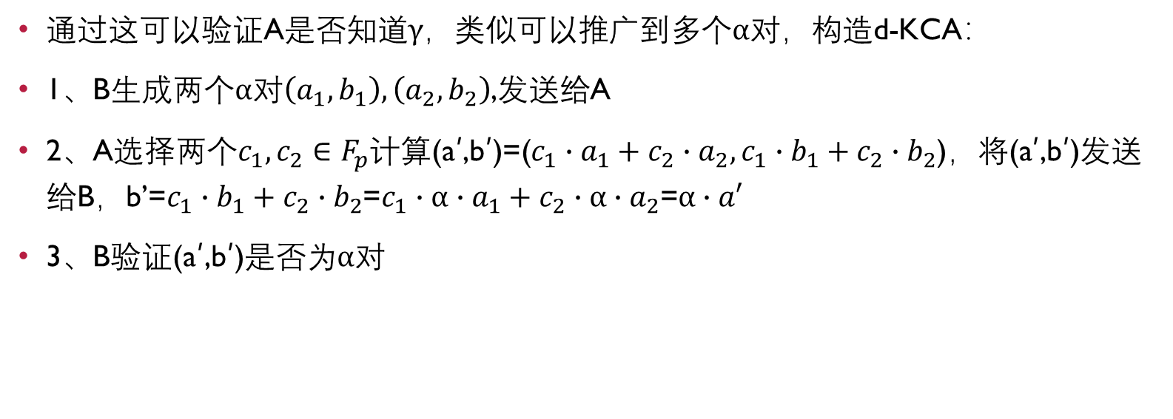
4、KCA（Knowledge of Coefficient Test and Assumption）
通过这可以验证A是否知道$γ$，类似可以推广到多个$α$对，构造d-KCA：
1、B生成两个$α$对$\left(a_{1},b_{1}\right),\left(a_{2},b_{2}\right)$,发送给A
2、A选择两个$c_{1},c_{2}∈F_{p}$计算(a′,b′)=(${c_{1}∙a}_{1}+{c_{2}∙a}_{2},{c_{1}∙b}_{1}+{c_{2}∙b}_{2}$)，将(a′,b′)发送给B，b’=${c_{1}∙b}_{1}+{c_{2}∙b}_{2}$=${c_{1}∙α∙a}_{1}+{c_{2}∙α∙a}_{2}$=$α∙a′$
3、B验证(a′,b′)是否为$α$对

Slide 23
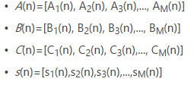

4、KCA（Knowledge of Coefficient Test and Assumption）
Carl可以在质询中只提供A(t)、B(t)和C(t)的值，Anna因而被迫只能基于它们来构建应答，此漏洞由此得以堵上。强迫的手段便是KCA。
已知目标问题的QAP形式为s . C(n) - s . A(n) * s . B(n) = H(n) * Z(n)，其中，多项式系数向量A(n)、B(n)、C(n)和解向量s(n)分别为

Slide 24
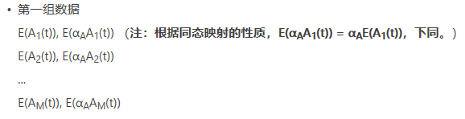
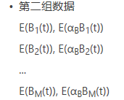
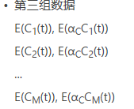
4、KCA（Knowledge of Coefficient Test and Assumption）
Carl在第1步提供给Anna的不是基本粒子E(t^{n})，而是三组、每组M个α对

Slide 25

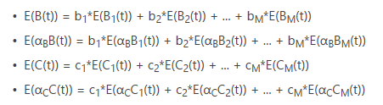
4、KCA（Knowledge of Coefficient Test and Assumption）
同时，Carl要求Anna在响应中返回三个α对<E(A(t)), E(α_{A}A(t))>、<E(B(t)), E(α_{B}B(t))>和<E(C(t)), E(α_{C}C(t))>。
因此根据KCA推断：为了生成第一个α对，她只能以Carl提供的第一组α对的某种线性组合来合成E(A(t))和E(αA(t))：
Notes:
BC同理

Slide 26
4、KCA（Knowledge of Coefficient Test and Assumption）
其中，系数a_{i}、b_{i}和c_{i}如果仅为满足α对的约束，可以是任何整数，三个序列也不用相同。但如果要进一步强迫Anna使用相同的系数序列，怎么办呢？答案是引入多项式序列{ L_{i}(n) } :
L_{i}(n) = A_{i}(n) + B_{i}(n) + C_{i}(n)
令L(n) = Σl_{i}L_{i}(n)，那么当a_{i}=b_{i}=c_{i}=l_{i}(t)时，有：L(n) = Σl_{i}L_{i}(n) = A(n) + B(n) + C(n)
随机选择一个β，对任意n=t，E(βL(t)) = E(β*(A(t) + B(t) + C(t))) = β*(E(A(t)) + E(B(t)) + E(C(t))) 另一计算E(βL(t))的方法是：E(βL(t)) = Σl_{i}E(βL_{i}(t))。
如果β对Anna而言是未知的，那么有理由相信：只有当Anna选择相同的系数a_{i}、b_{i}、c_{i}和l_{i}，才能保证两种方法计算的E(βL(t))对于任何采样点t都是相等的。

Slide 27
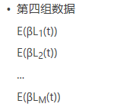

4、KCA（Knowledge of Coefficient Test and Assumption）
因此，Carl发给Anna的质询中还应包括第四组数据：
而Anna的响应中相应增加E(βL(t))=E(l₁*βL₁(t) + l₂*βL₂(t) + ... + l_{M}*βL_{M}(t))
Carl通过检查Anna响应数据的一致性，即“E(βL(t)) ?= β*(E(A(t)) + E(B(t)) + E(C(t)))”来检验系数a_{i}、b_{i}和c_{i}是否相同
最后，为了让Anna能计算E(H(t))，质询中还应增加第五组数据：

Slide 28
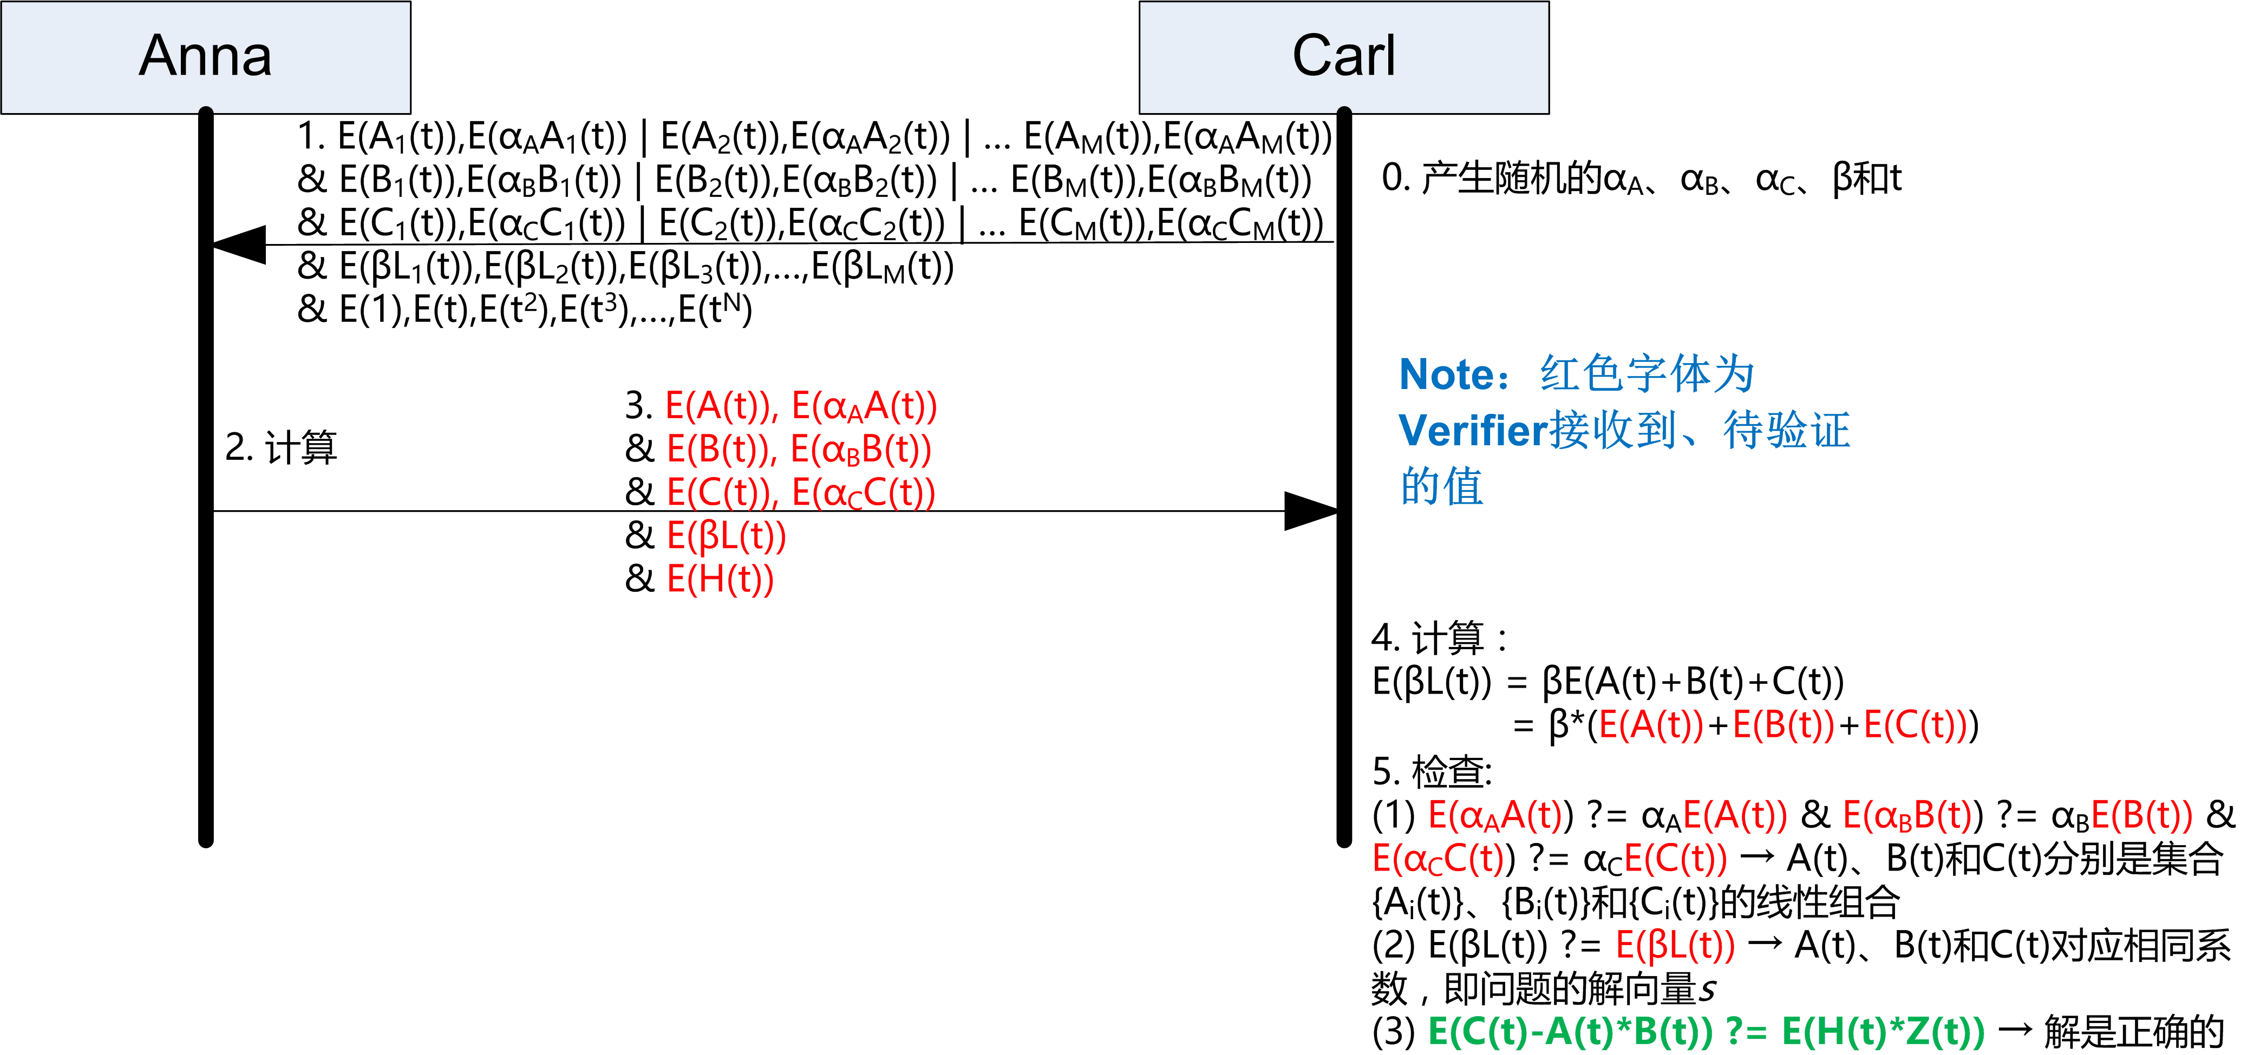
4、KCA（Knowledge of Coefficient Test and Assumption）

Slide 29
4、KCA（Knowledge of Coefficient Test and Assumption）
问题1： Verifier发给Proofer的质询中包含的序列{ E(ti) }包含了N个元素（对ZCash而言，高达数百万），每次验证都要传输，怎能算得上“简洁”？
问题2： E(C(t)-A(t)*B(t)) 包含了乘法，如何用E(A(t))、E(B(t))和E(C(t))来求值呢？
问题1的解决办法很简单：把Verifier发给Anna的一大坨数据）变成所谓的“共同参考数据集”（CRS，Common Reference String），通过某种可信的方式产生，作为一种全体节点的共识，在所有交易的验证过程中使用，因而“质询-响应”的交互式验证方式变成了只需要Prover提交证据即可。
问题2需要使用双线性映射

Slide 30
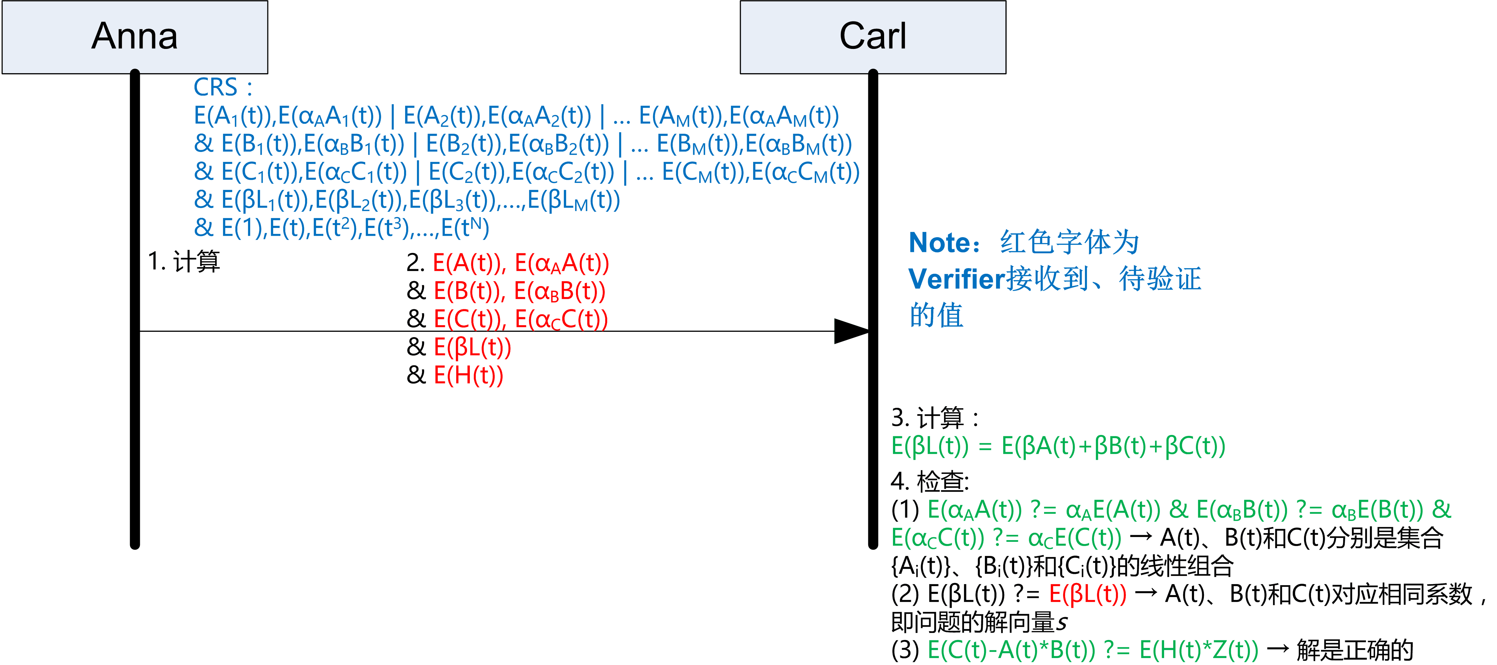
4、KCA（Knowledge of Coefficient Test and Assumption）

Slide 31
5. 双线性映射(bilinear map)
双线性映射：将分别来自两个域的两个元素映射到第三个域中的一个元素：e(X, Y) → Z，同时在两个输入上都具备线性：
e(P+R, Q) = e(P, Q) + e(R, Q)
e(P, Q+S) = e(P, Q) + e(P, S)
乘法的同态隐藏：假设x=ab=cd，存在两个加法同态映射E₁和E₂，以及一个双线性映射e，满足e(E₁(a), E₂(b)) = e(E₁(c), E₂(d))=X，x->X的映射也是加法同态映射，记作E。
Notes:
E的线性属性证明如下

Slide 32
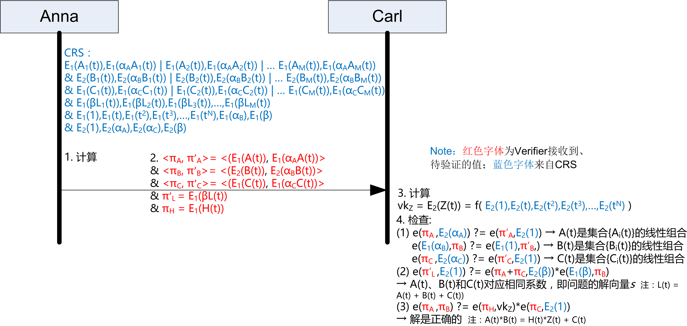
5. 双线性映射(bilinear map)
Notes:
CRS中包含了两种同态映射值：E₁和E₂。同时，新增了几个α、β的映射值，它们会在后续的验证过程中用到；
为了验证Anna返回的π'_{A} ?= α_{A}π_{A}，将其转化为验证e(π_{A}, E₂(α_{A})) ?= e(π'_{A}, E₂(1))，因为按照两者是等价的。
同理，图15中4-(2)、4-(3)步的验证等式也通过双线性映射e进行了转化，验证工作变得可行。

